Slide 1

Influence de l’itinéraire de conservation sur la qualité aromatique, nutritionnelle et gustative
Ctifl
Christophe Aubert - Pierre Vaysse (Ctifl)
Patrick Reynier (Ctifl)

Slide 2
Présentation
Influence du mode de conservation (froid normal vs atmosphère contrôlée) et/ou des traitements post-récolte au 1-MCP sur la qualité aromatique, gustative et nutritionnelle de la pomme
Bilan de 3 années de campagne 2007-2009
Evaluation de méthodes alternatives aux traitements chimiques
Cas particulier de l’Atmosphère Contrôlée Dynamique (ACD)

Slide 3
Protocole
Variété: Pink Lady®
Récoltes: semaine 43 (19-25 octobre)
Traitements 1-MCP: 3 à 5 jours après récolte
Conservation à 2°C préalable
Stockage à 2°C
Froid Normal (FN), AC ou ACD (3ème année)
Sorties: 3, 4 et 7 mois de stockage
Analyses
J₊₁₀ (3 jours 2°C + 7 jours 18°C)
J₊₂₁ (14 jours 2°C + 7 jours 18°C) (2ème année)

Slide 4
Caractérisation chimique
Analyses physicochimiques (IR, AT, fermeté)
Automate Pimprenelle
Analyses d’arômes
Chromatographie en phase gazeuse (CPG-SM/CPG-FID)
35 composés volatils (5 classes chimiques)
Analyses des polyphénols (3ème année)
Chromatographie en phase liquide (UPLC-DAD)
20 composés phénoliques (5 classes chimiques)
3 répétitions par modalité (3x10 pommes)
Matrice de données ~6 000 valeurs…

Slide 5
Résultats moyens sur 3 ans
Analyses à J+10 (3 jours 2°C + 7 jours 18°C)
4 modalités
FN Témoin
AC Témoin
FN 1-MCP
AC 1-MCP
3 variables physicochimiques (Fermeté, IR, AT)
35 composés d’arômes, 5 classes chimiques (Composés en C6, alcools, esters >90% composés volatils totaux)
Analyse factorielle discriminante (AFD)

Slide 6
Echantillons traités 1-MCP Fermes mais moins aromatiques
Axe 2
AC-MCP
AC-TEM
RECOLTE
FN-MCP
FN-TEM
1-MCP
AFD
81 individus
38 variables
plan 1-2 : 91% variance
Axe 1 : 80%
Axe 2 : 11%
Environ ¾ des variables fortement corrélées à l’axe 1 (cos² >0.6)
Témoins
non traités
Axe 1
Récolte
Fermeté
Arômes

Slide 7
Stockage x traitement Données physicochimiques

Slide 8
Stockage x traitement Composés d’arômes
concentrations exprimées en µg/kg eq. étalon interne

Slide 9
Remise en oxygène J₊₁₀ vs J₊₂₁
Impact d’une augmentation de la durée de remise en oxygène après un conservation en AC pour des échantillons traités au 1-MCP ?
J₊₁₀ (3 jours 2°C + 7 jours 18°C)
J₊₂₁ (14 jours 2°C + 7 jours 18°C)

Slide 10
J₊₁₀ vs J₊₂₁ Données physicochimiques

Slide 11
J₊₁₀ vs J₊₂₁ Composés d’arômes
concentrations exprimées en µg/kg eq. étalon interne

Slide 12
AC Dynamique (ACD)
Conditions ULO extrêmes adaptées de façon dynamique à la réaction du fruit.
Descente du taux d’oxygène dans la chambre de stockage, jusqu’à la limite acceptable par les fruits
Suivi par des capteurs FIRM (Fluorescence Interactive Response Monitor) de la fluorescence chlorophyllienne.
Objectifs
Améliorer la conservation surtout le maintien de la fermeté
Maîtriser l’échaudure de prématurité (scald) sans traitement post-récolte
cf. V. MATHIEU-HURTIGER

Slide 13
ACD Données Physicochimiques

Slide 14
ACD Composés d’arômes
concentrations exprimées en µg/kg eq. étalon interne

Slide 15
ACD Composés polyphénoliques
concentrations exprimées en mg/100g eq. étalon interne

Slide 16
Conclusion
Traitements 1-MCP
Maintien de la fermeté
Diminution drastique des composés d’arômes
Pas d’effets sur les composés polyphénoliques
AC Dynamique
Maintien de la fermeté
Diminution des composés d’arômes
Pas d’effets sur les composés polyphénoliques

Slide 17
Buts de l’étude
Influence du mode de conservation (froid normal « AN » ; atmosphère contrôlée « AC ») et/ou du traitement post-récolte au 1-MCP sur la qualité gustative de la pomme
Evaluation de méthodes alternatives aux traitements chimiques
Atmosphère Contrôlée Dynamique (AC dyn)

Slide 18
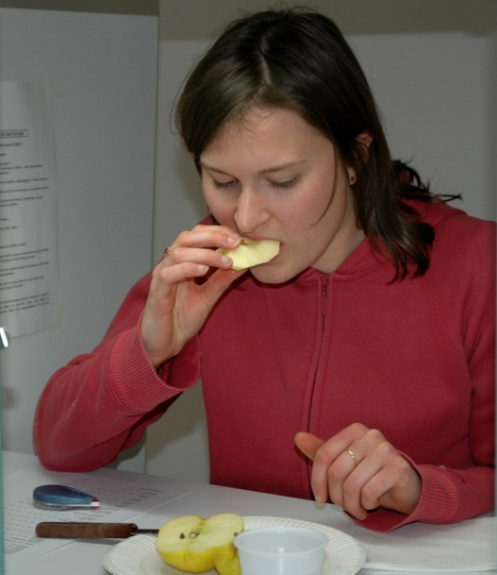
Caractérisation sensorielle
Les analyses sensorielles
Aspect: couleur de la chair
Odeur : parfum
Flaveur: notes aromatiques (pomme verte, fruits rouges, agrumes), saveurs sucrée et acide
Texture: croquant, juteux, farineux
Entrainement préalable
Les résultats sont obtenus sous
forme de profils en étoile.

Slide 19
Pink Lady®
 | Tém AN | AC 1-MCP | AN 1-MCP | Tém AC
IR | 13,9 | 14,4 | 14,3 | 14,2
Acidité | 4,6 | 5,5 | 5,3 | 5,0
Fermeté | 6,5 | 7,5 | 7,7 | 7,4
Jutosité | 11,9 | 14,7 | 14,1 | 14,7
22 jan. 2008
S
S
S
S
S
S
S
S

Slide 20
Tentation®
 | V1 1-MCP | V1 tem | V2 1-MCP | V2 Tem
IR | 14,4 | 14,1 | 14,7 | 14,2
Acidité | 5,1 | 4,8 | 5,0 | 4,4
Fermeté | 5,7 | 5,3 | 5,4 | 5,1
Jutosité | 14,4 | 13,1 | 15,0 | 14,0
22 av. 2008
S
S
S
S
S
S
S
S

Slide 21
Golden Delicious
 | AC Dyn. | AC tém | AC- 1-MCP
IR | 13,4 | 13,1 | 14,0
Acidité | 5,0 | 4,7 | 5,5
Fermeté | 5,6 | 4,7 | 6,2
Jutosité | 12,4 | 12,5 | 12,4
26 fév. 2009
S
S
S
S
S
S

Slide 22
Bilan note Goût global

Slide 23
Bilan note Croquant

Slide 24
Conclusion
Traitements 1-MCP
Augmentation du croquant
Augmentation de la saveur acide, des notes agrumes et pomme verte
Diminution nette du goût global (si variétés aromatiques) et des notes fruits rouges
AC Dynamique
Augmentation du croquant (moindre que 1-MCP)
Augmentation moindre de la saveur acide, de la note pomme verte
Pas de différence sur le goût global.

